Slide 2
Unidade 7
LÍNGUA INGLESA – 6º ANO Conjunto 3

Slide 3
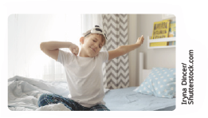
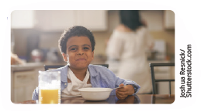
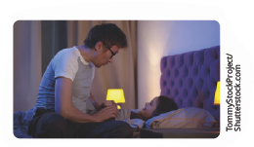
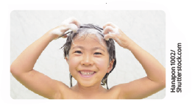
Atividades diárias
LÍNGUA INGLESA – 6º ANO Conjunto 3
LÍNGUA INGLESA – 6º ANO Conjunto 3
wake up
have breakfast / lunch / dinner
brush my teeth
go to school
take a shower
go to bed

Slide 4
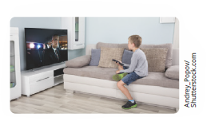
Atividades de lazer
LÍNGUA INGLESA – 6º ANO Conjunto 3
LÍNGUA INGLESA – 6º ANO Conjunto 3
listen to music
play a game
practice sports
read a book
spend time with family
watch TV

Slide 5
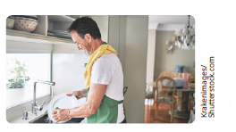
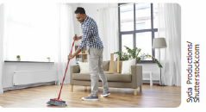
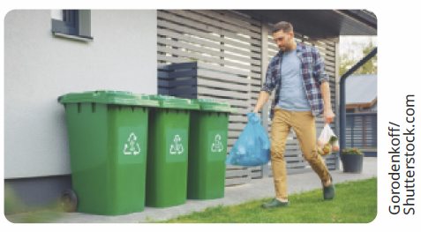
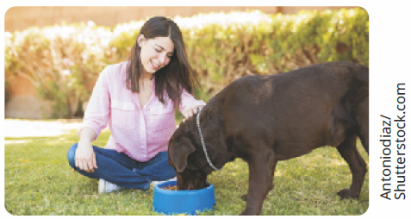
Atividades domésticas
LÍNGUA INGLESA – 6º ANO Conjunto 3
LÍNGUA INGLESA – 6º ANO Conjunto 3
do the dishes
make the bed
sweep the floor
take out the trash
water the plants
feed the pet

Slide 6
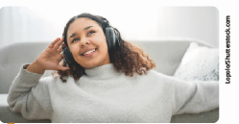
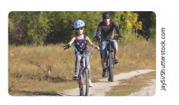
Simple present - I, you, we, they
LÍNGUA INGLESA – 6º ANO Conjunto 3
LÍNGUA INGLESA – 6º ANO Conjunto 3
É o tempo verbal usado para falar de ações que são permanentes ou que acontecem com regularidade no presente.
As frases afirmativas com os sujeitos I, you, we e they são formadas pelos verbos na forma base.
Para as frases negativas com os sujeitos I, you, we e they usamos o verbo auxiliar don’t antes do verbo principal na forma base.
I don’t wake up too early.
Para as frases interrogativas, usamos o verbo auxiliar do antes dos sujeitos I, you, we e they e do verbo principal na forma base.
Do you make the bed every day?
I listen to music at night.
They ride a bike every day.

Slide 7
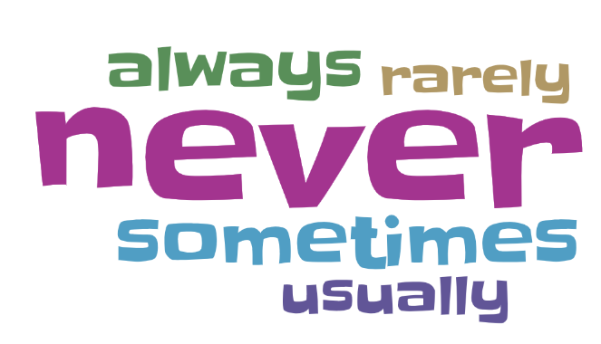
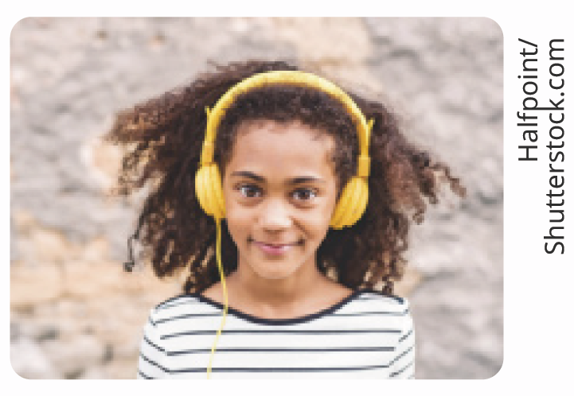
Advérbios de frequência
LÍNGUA INGLESA – 6º ANO Conjunto 3
LÍNGUA INGLESA – 6º ANO Conjunto 3
Indicam a frequência de uma ação.
We always play games.
I rarely listen to music.

